Slide 1
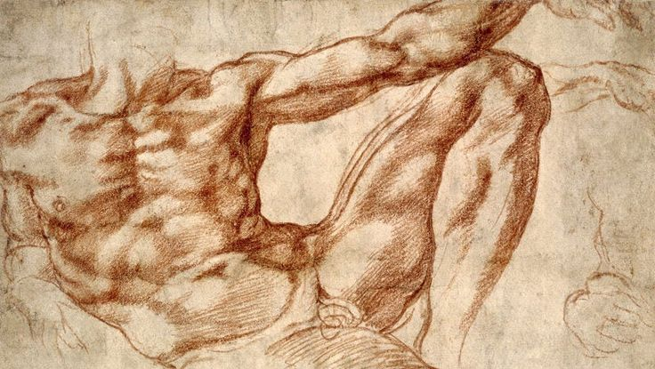
Το Εργαστήριο Ανατομίας
του Ιατρικού Τμήματος του ΔΠΘ
προκηρύσσει
Διαγωνισμό ζωγραφικής με θέμα την Ανατομία του Ανθρώπου Τα έργα μπορούν να δημιουργηθούν με οποιοδήποτε μέσο,
σε οποιοδήποτε υλικό και σε οποιεσδήποτε διαστάσεις και να αφορούν οποιαδήποτε ανατομική χώρα του ανθρώπινου σώματος.
Οι συμμετέχοντες (φοιτητές του Ιατρικού Τμήματος του ΔΠΘ - και όχι μόνο!) θα πρέπει να παραδώσουν τα έργα τους
στη Γραμματεία του Εργαστηρίου Ανατομίας
μέχρι τη Δευτέρα 5 Μαΐου 2025. Όλα τα έργα θα εκτεθούν στο Νομαρχείο
και θα βραβευτούν τα τρία καλύτερα,
μετά από συνδυασμό ψηφοφορίας των φοιτητών στο e-class
και αξιολόγησης από Κριτική Επιτροπή Καθηγητών
του Ιατρικού Τμήματος.

